Slide 1
Лазери. Приложение на лазерите

Slide 2

Какво наричаме лазер?
Лазерът е източник на монохроматична, кохерентна, насочена светлина. Той излъчва тънък, добре насочен, кохерентен сноп с постоянна дължина на вълната , постоянна фаза и голяма яркост .

Slide 3
Видове лазери
Според активната среда лазерите са:
твърдотелни
газови
багрилни лазери
лазери със свободни електрони
полупроводникови лазери
Според дължината на вълната лазерите са:
в ултравиолетовата област (ексимерни лазери и азотни лазери)
във видимата (аргонови и хелий-неонови лазери)
в инфрачервената област (Nd; YAG лазери и лазери с въглероден оксид и въглероден диоксид)

Slide 4
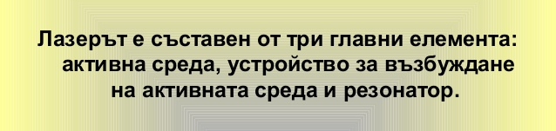
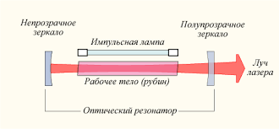
Устройство на лазерите

Slide 5
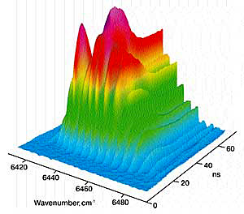
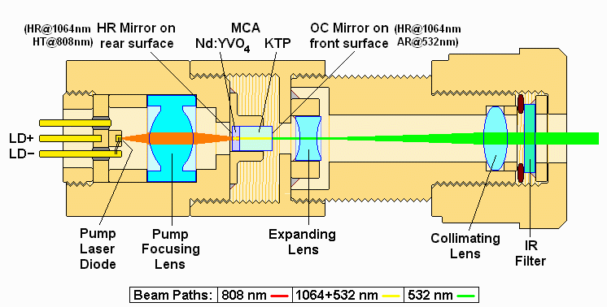
Приложение на лазерите
Лазерна спектроскопия- за изучаване на структурата на енергетичните нива на атомите и молекулите. Спектралното изследване на разсеяното от атмосферата лазерно лъчение позволява да се получат сведения за състава и температурата й, за скоростта на въздушните течения, както и да се контролира нейното замърсяване.

Slide 6
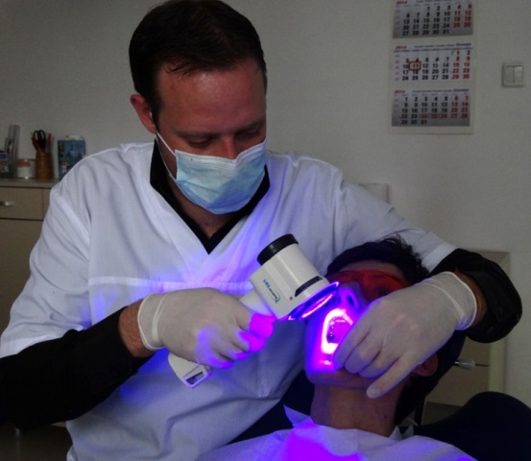
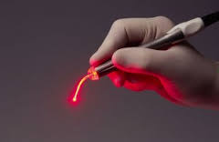
Медицината- лазерното лъчение служи като тънък и точно насочван хирургичен нож, с който могат да се правят безкръвни разрези, да се извършват хирургични операции на тумули, да се "залепва" ретината на окото и др.

Slide 7
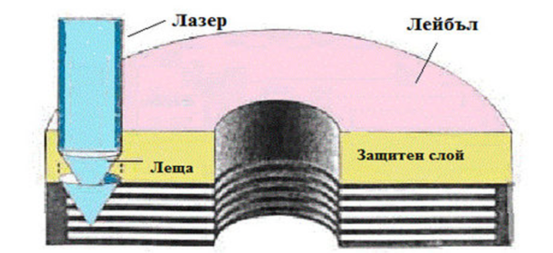
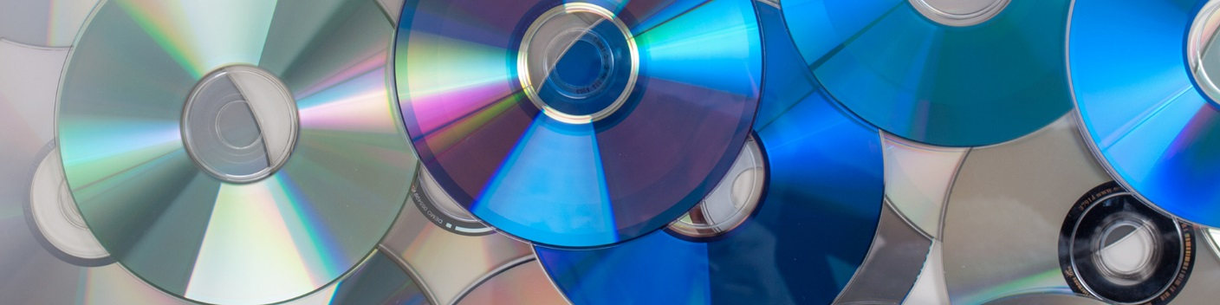
Устройства за запис и четене на информация- това е може би най-разпространеното приложение на лазерите в момента. Почти във всеки дом има CD или DVD устройства.

Slide 8
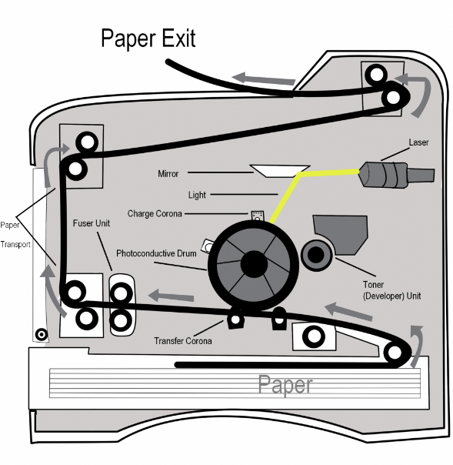
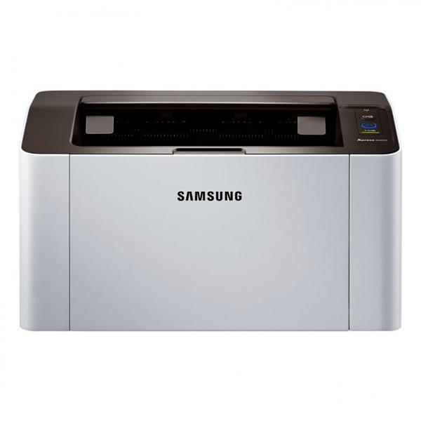
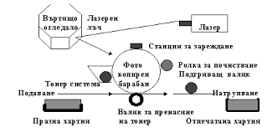
Лазерен принтер- за висококачествен и сравнително евтин печат на документи на хартиен носител, широко приложение намира лазерния принтер.

Slide 9
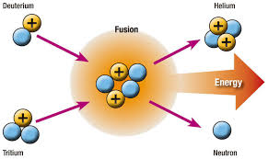
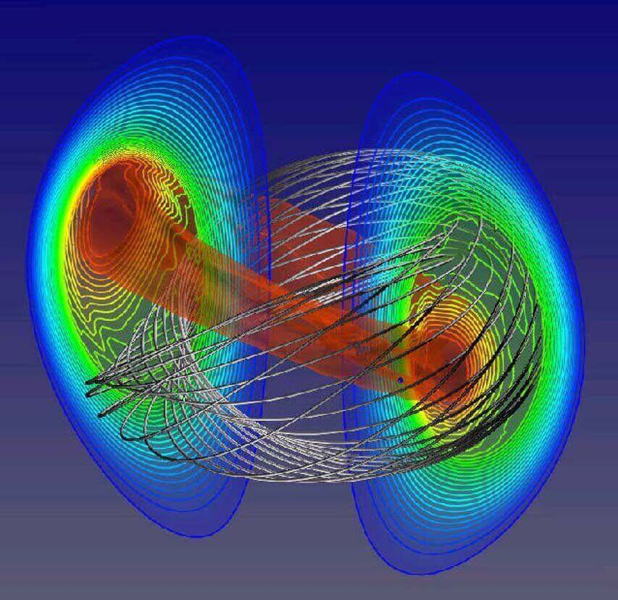
Управляем термоядрен синтез- мощни лазерни импулси се фокусират върху капсули с подходяща смес от изотопи на водорода. При това се повишава температурата и плътността им до стойности, при които се осъществява управляем термоядрен синтез.

Slide 10
Благодаря за вниманието!
Автор: Георги Божинов №2 XI ^{„а“}

